Slide 1

8.1.Toklarning o’zaro magnit ta’siri.
8.2. Bio-Savar-Laplas qonuni. .
Submitted by Usmonov Johongir.

Slide 2
Reja:
Magnit maydon induktsiya vektori.
Tok element.
Magnit kuchlar.

Slide 3
Tayanch so’z va iboralar: Magnit, induktsiya vektori, magnit kuchlar..

Slide 4
Zaryadlangan elektrostatik maydonda ko’chirishda zaryadlangan ta’sir etuvchi kuchlar ish bajaradi. Elektrostatik maydon kuchlarining Shunday xususiyati borki,bu kuchlarning zaryadni ko’chirishda bajargan ishi zaryadning qanday yo’l bilan ko’chishiga bog’liq bo’lmay balki zaryad kattaligiga hamda uning boshlang’ich va ohirgi vaziyatlariga bog’liqdir. Shunday ekanini biz keyinroq ko’rsatamiz. Maydonning hususiyati maydonning har qanday nuqtasini mahsus funktsiya yordamida xarakterlashga imkon beradi. Bu funktsiya maydon nuqtasining potentsiali deb ataladi. Zaryadni bir nuktadan ikkinchi nuqtaga ko’chirish ishi shu ikki nuqta potentsiallari qiymatlarining ayirmasi bilan ifodalanadi.

Slide 5
Magnitlarning va toklarning o’zaro ta’sirini uchta tajriba orqali ko’rib chiqamiz:
1. Tok magnit strelkasi ustida joylashgan to’g’ri o’tkazgich bo’ylab o’tayotgan bo’lsin. Bunda, magnit strelkasiga tokning yo’nalishiga bog’liq bo’lgan juft kuchlar ta’sir etadi va magnit strelkasi tokli o’tkazgichga perpendikulyar holda joylashadi.
2. Tok ikkita o’tkazgichni tutashtirib, uning ustida erkin dumalay oladigan tsilindr orqali o’tayotgan bo’lsin (1-rasm).

Slide 6
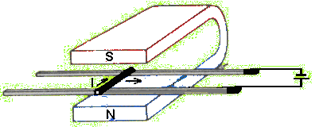
1-rasm. Magnit maydonida erkin harakatlanadigan tokli tsilindrik o’tkazgich

Slide 7
Silindr doimiy magnit qutblari orasiga joylashtirilgan bo’lib, silindrni harakatga keltiruvchi kuch tok yo’nalishiga va magnit qutblarining joylashishiga bog’liq bo’ladi.
3. Tok o’tayotgan ikkita parallel o’tkazgichlar, ulardagi tok yo’nalishlari bir xil bo’lganda tortishadi, tok yo’nalishlari qarama-qarshi bo’lganda itarishadi (1-2-rasmlar).

Slide 8
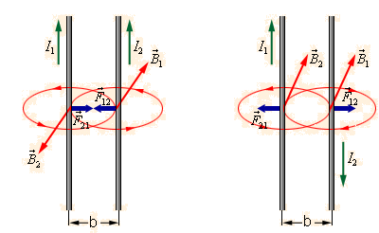
1-rasm. Tok yo’nalishlari bir xil bo’lgan o’tkagichlar orasidagi ta’sir etuvchi kuchlar
2-rasm. Tok yo’nalishlari har xil bo’lgan o’tkagichlar orasidagi ta’sir etuvchi kuchlar

Slide 9
Agar o’tkazgichlar juda uzun va bir-biridan b masofada joylashgan, ulardan I1 va I2 tok o’tayotgan bo’lsa, o’tkazgichning uzunlikdagi bo’lagiga ta’sir etuvchi kuchni xalqaro birliklar tizimida (XBT) quyidagi formula orqali ifodalash mumkin.
bu yerda µo – magnit doimiysidir.

Slide 10
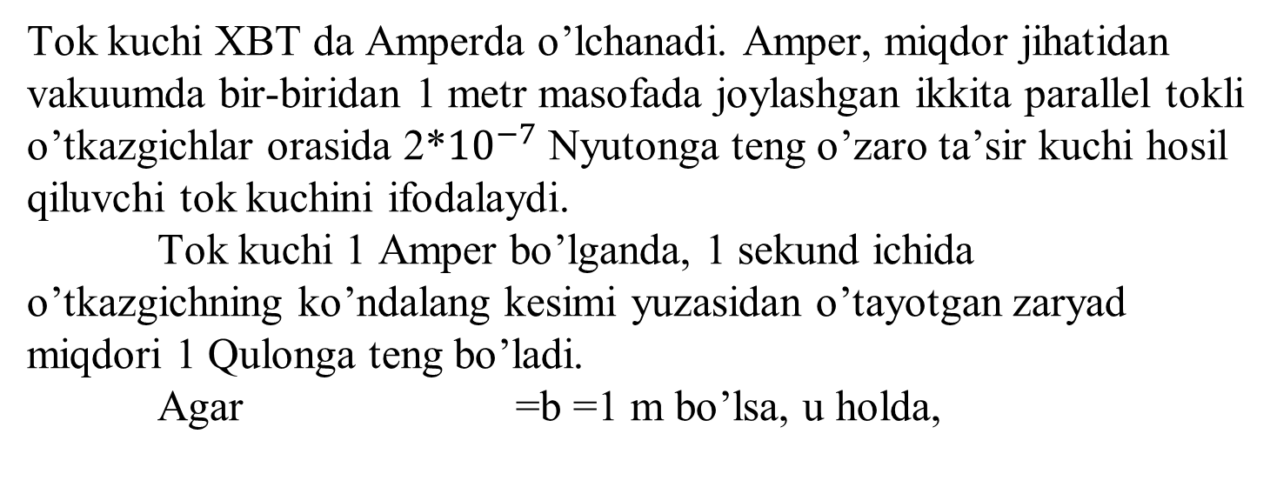
Tok kuchi XBT da Amperda o’lchanadi. Amper, miqdor jihatidan vakuumda bir-biridan 1 metr masofada joylashgan ikkita parallel tokli o’tkazgichlar orasida 2*${10}^{−7}$ Nyutonga teng o’zaro ta’sir kuchi hosil qiluvchi tok kuchini ifodalaydi.
Tok kuchi 1 Amper bo’lganda, 1 sekund ichida o’tkazgichning ko’ndalang kesimi yuzasidan o’tayotgan zaryad miqdori 1 Qulonga teng bo’ladi.
Agar =b =1 m bo’lsa, u holda,
ifodadan magnit doimiysini hisoblash mumkin.

Slide 11
Yaqindan ta’sir nazariyasiga ko’ra, har qanday tokli o’tkazgich (yoki harakatlanuvchi zaryad) qo’Shni nuqtalarda, ya’ni o’z atrofida magnit maydonini hosil qiladi. Magnit kuchlarining paydo bo’liShini quyidagicha tuShuntiriSh mumkin: ikkita +q₁ i - q₂ zaryadlar bir-biridan r masofada joylaShgan bo’lsin (48-rasm). “Qo’zg’almas" K sanoq tizimida ular orasida, Qulon qonuniga ko’ra, o’zaro tortishish kuchlari ta’sir etadi:

Slide 12
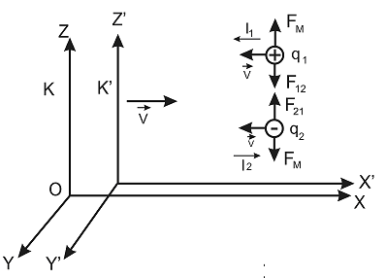
3-rasm. Harakatlanuvchi zaryadlarda magnit maydonining hosil bo’lishi

Slide 13
O’ng tarafga tezlik bilan harakatlangan K sanoq tizimida bu zaryadlar chap tarafga tezlik bilan harakatlanayotgandek tuyuladi. Lorents almashtirishlari ifodalaridan foydalansak, bu K tizimda Qulon kuchlari quyidagicha ifodalanadi:

Slide 14
Bu ifodaning o’ng tomonidagi birinchi qo’shiluvchi – elektr tortishish kuchlarini, ikkinchisi esa - ancha zaif bo’lib, harakatlanuvchi zaryadlar o’rtasidagi magnit itarish kuchini ifodalaydi.
bo’lganda magnit kuchlarini, elektr kuchlariga nisbatan hisobga olmasa ham bo’ladi.

Slide 15
Agar elektronlar metall o’tkazgichda harakatlanayotgan bo’lsa, qo’shni o’tkazgichdagi elektronlar orasidagi o’zaro itarish kuchlari, elektronlar va panjaralardagi musbat ionlarning o’zaro tortishish kuchlari bilan muvozanatlashadi, harakatlanuvchi elektronlar orasidagi magnit kuchlari esa qo’shiladi. Elektronlar sonining ko’pligi natijaviy magnit kuchlarini sezilarli ravishda oshiradi. Hosil bo’lgan magnit kuchi – zaryadlar qo’zg’almas sanoq tizimidan zaryadlar harakatlanayotgan sanoq tizimiga o’tishdagi elektr kuchlarining Lorents almashtirishlari natijasidir.

Slide 16
Magnit doimiylini deb belgilab, ekanligini hisobga olib, magnit kuchini quyidagicha yozish mumkin:
,
Bu yerda - magnit maydon induktsiya vektoridir.

Slide 17
Magnit maydon induktsiyasi qo’zg’almas q zaryaddan - radius-vektor uzoqlikdagi nuqtadan tezlik bilan harakatlanuvchi q1 zaryadning hosil qilgan magnit maydonini xarakterlovchi kattalikdir.
XB – tizimida magnit maydon induktsiyasi «Tesla» (Tl) bilan o’lchanadi va u 1 N/A.m ga tengdir.
Elektr maydon kuchlanganligi va magnit maydon induktsiyasi bo’lgan nuqtada V - tezlik bilan harakatlanayotgan q zaryadga ta’sir etuvchi kuch – Lorents kuchi deb ataladi va quyidagicha ifodalanadi:

Slide 18
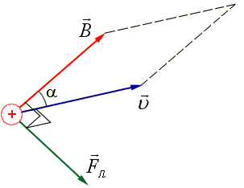
Faqat magnit kuchi bo’lgan holda:
ga teng bo’ladi.
=>-rasmda zaryadning harakat tezligi yo’nalishi va magnit maydon induktsiyasi vektorining yo’nalishi yotgan tekislikka perpendikulyar bo’lgan - Lorents kuchining yo’nalishi keltirilgan.

Slide 19
8.2 Bio-Savar-Laplas
qonuni

Slide 20
Reja:
Magnit maydon kuchlanganligi.
To’g’ri tok va aylanma toklarning magnit maydon kuchlaganligini hisoblash.
Solenoidning o’qi bo’ylab magnit maydon kuchlanganligini taqsimlanishi.
Parallel toklarning o’zaro magnit ta’siri.
Tok kuchining birligi-Amper.

Slide 21
Tayanch so’zlar: Magnit maydon, to’g’ri tok, aylanma tok, tok kuchi.

Slide 22
Magnit maydonini xarakterlovchi asosiy kattalik magnit induktsiyasidan tashqari, ikkinchi kattalik - magnit maydon kuchlanganligi tushunchasi kiritiladi.
Ular bir-biri bilan quyidagicha bog'langandir:
yoki
XB tizimida magnit maydon kuchlananligining o’lchov birligi
ga tengdir.

Slide 23
- tezlik bilan harakatlanayotgan q zaryadning masofada joylashgan nuqtada hosil qilgan magnit maydon kuchlanganligi quyidagicha ifodalanadi:

Slide 24
Shu zaryadning o’sha yerda hosil qilgan elektr maydon kuchlanganligini ifodalaymiz:
(34.3) - ifodadan foydalanib (34.2) - ifodani quyidagicha yozish mumkin (Ersted ifodasi):

Slide 25
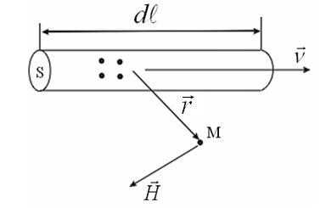
Endi elektromagnetizmning asosiy qonunlaridan birini ifodalashga harakat qilamiz.
Uzunligi va ko’ndalang kesimi S bo’lgan metall o’tkazgichda bir xil tezlik bilan zaryadlangan zarrachalar harakat qilayotgan bo’lsin (1-rasm).
1-rasm. Tokli o’tkazgichning M nuqtadagi magnit maydon kuchlanganlig

Slide 26
Ularning har biri ye zaryadga ega bo’lib, radius vektorli M - nuqtada quyidagi magnit maydon kuchlanganligini hosil qiladi.
Agar, - vektor va skalyar kattaliklarni v - skalyar va vektor kattaliklarga almashtirsak, quyidagiga ega bo’lamiz:

Slide 27
Zarrachalar harakati tezligi bo’lsa va r o’rniga o’rtacha radius- vektor qiymatidan foydalansak:
ga ega bo’lamiz. Bu Bio-Savar-Laplas qonunining differentsial ko’rinishidir.

Slide 28
Chegaralangan uzunlikdagi o’tkazgich kesimidan oqayotgan tokning M - nuqtada hosil qilgan magnit maydon kuchlanganligini, kesimning A va V nuqtalari chegarasida (34.7) ifodani integrallash bilan topamiz (59-rasm).

Slide 29
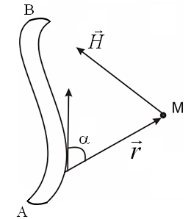
Bu Bio-Savar-Laplas qonunining integral ko’rinishdir. Hisoblash qulay bo’lishi uchun (8) - ifodani quyidagicha skalyar ko’rinishda yozish mumkin:
2-rasm. CHegaralangan uzunlikdagi o’tkazgich magnit maydon kuchlanganligi

Slide 30
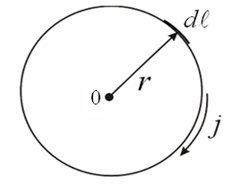
1-misol. Aylana ko’rinishdagi tokli o’tkazgichning markazida hosil bo’ladigan magnit maydon kuchlanganligini aniqlab ko’ramiz.
(60-rasm).

Slide 31
O’tkazgich bo’laklarini hosil qilgan magnit maydon kuchlanganligi bir xil yo’nalishda bo’lgani sababli, ularning yig’indisini skalyar ko’rinishda quyidagicha yozish mumkin, bo’lganligi uchun ga teng

Slide 32
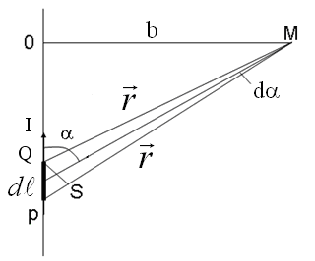
2-misol. To’g’ri chiziqli, uzunligi cheksiz bo’lgan o’tkazgichdan b masofada joylashgan M nuqtada maydon kuchlanganligini hisoblab ko’ramiz (4-rasm).
4-rasm. Uzunligi cheksiz bo’lgan tokli o’tkazgichning magnit maydon kuchlanganligi

Slide 33



Bu yerda ham o’tkazgich elementlari hosil qilgan magnit maydon kuchlanganligi yo’nalishlari bir xildir.
ROM uchburchakdan ekanligini topamiz. QS kesma r radiusning kichik yoyi deb bilsak, u QMS kichik burchak yoki da burchakka yondashadi. U holda QS = r *dα da ga teng bo’ladi. Ikkinchi tarafdan QS uchburchakdan gipotenuza QS katet bilan quyidagicha bog’langan
$$PQ=dl, QS=dl∗\sin{α}$$
$$rdα=dl∗sinα$$
$$dl=\frac{rdα}{sinα}=\frac{bdα}{sin^{2}α}$$

Slide 34
O’tkazgich uzunligi cheksiz bo’lganligi uchun integrallash chegarasi α=0+π orasida bo’ladi.
Magnit maydon kuchlanganligi yo’nalishi va vektorlar joylashgan tekislikka perpendikulyardir.

Slide 35
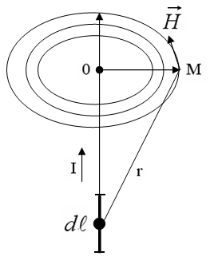
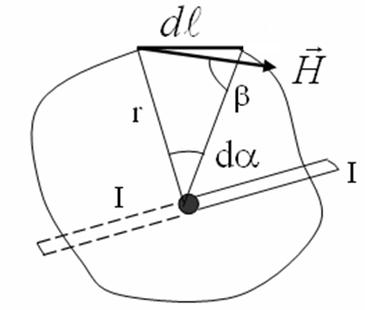
I tokli, to’g’ri chiziqli uzun o’tkazgichga perpendikulyar joylashgan yopiq yassi konturni tasavvur etamiz (6-rasm).
5-rasm. Tokli o’tkazgich magnit maydon kuchlanganligining yo’nalishi
6-rasm. To’g’ri chiziqli o’tkazgichga perpendikulyar joylashgan yassi kontur

Slide 36
Konturda tokli o’tkazgichdan r masofada joylashgan elementar kesmani olamiz.
Tokning magnit maydon kuchlanganligi kesma nuqtalarida radius- vektorga perpendikulyar joylashgan bo’lib, kesma bilan β burchak tashkil etadi.
- magnit maydon kuchlanganligi ning yo’nalishga proektsiyasidir,

Slide 37

kesmaning - yo’nalishga proektsiyasidir. Ikkinchi tarafdan yoyning uzunligi r ga teng. Bu holda,
ifodani yopiq kontur uzunligi bo’yicha integrallaymiz.
$$\oint{H_{e}dl=\oint{\frac{I∗da}{2π}=\frac{I}{2π}}∗2π=I}$$

Slide 38


Agar, yopiq kontur ichidan bir nechta o’tkazgichlar o’tsa, u holda I - barcha o’tkazgichlardan o’tayotgan toklar yig’indisiga tengdir.
Bu ifoda magnit maydon kuchlanganligi vektorining yopiq kontur bo’yicha sirkulyatsiyasi deb ataladi.
Magnit maydon induktsiyasi vektorining sirkulyatsiyasi quyidagicha ifodalanadi:

Slide 39
Elektrostatik maydon kuchlanganligi vektorining yopiq kontur bo’yicha sirkulyatsiyasi nolga teng va u potentsial xarakterga ega edi. (3) va (4) ifodalardan ko’rinadiki, tokning magnit maydoni uchun kuchlanganlik va induktsiya tsirkulyatsiyasi nolga teng emas, shuning uchun magnit maydon uyurmali yoki solenoid ko’rinishli xarakterga egadir. Bu maydonda ma’lum bir nuqtadagi potentsial har xil qiymatlarga ega bo’ladi.

Slide 40
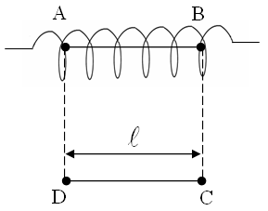
Bir tekis o’ralgan o’ramali va to’g’ri chiziqli uzun solenoidning ichida magnit maydon kuch chiziqlari solenoid o’qiga parallel yo’nalgan deb hisoblaymiz:
7-rasm. To’g’ri chiziqli
solenoid

Slide 41
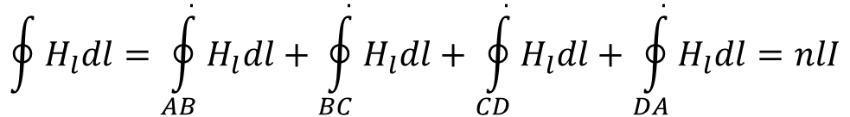
Shunday solenoid uchun magnit maydon kuchlanganligi miqdorini topishga urinib ko’ramiz.
ABCDA - to’g’ri burchakli yopiq konturni olamiz. Konturning AV qismi solenoid ichida bo’lib, maydon kuch chiziqlariga paralleldir.
Magnit maydon kuchlanganligi yopiq kontur bo’yicha sirkulyatsiyasini konturning alohida bo’laklariga tegishli to’rtta integral ko’rinishda olamiz:
$$\oint{H_{l}dl=\oint_{AB}^{.}{H_{l}dl}+\oint_{BC}^{.}{H_{l}dl}+\oint_{CD}^{.}{H_{l}dl}+\oint_{DA}^{.}{H_{l}dl}}=nlI$$

Slide 42
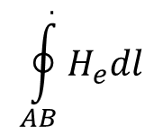
Bu yerda - AB va CD bo’laklar uzunligi, n - o’ramlar zichligi, n - o’ramlar soniga tengdir.
Solenoid tashqarisidagi katta masofada maydon kuchlanganligi juda kichikdir, shuning uchun CD bo’lakda u nolga teng. BC va DA bo’laklar kuch chiziqlariga perpendikulyar bo’lgani uchun ham nolga tengdir. Shu bo’laklarga ning proektsiyasi ham nolga tengdir. Shu sababli to’rtta integraldan faqat bittasi
$$\oint_{AB}^{.}{H_{e}dl}$$
nolga teng emas. Shu bo’lakning nuqtalarida o’zgarmas bo’ladi

Slide 43
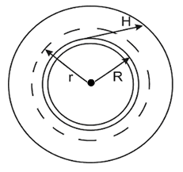
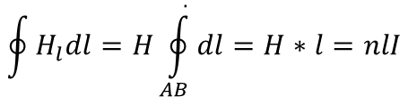
$$\oint{H_{l}dl=H\oint_{AB}^{.}{dl=H∗l=nlI}}$$
natijada
N ta o’ramli solenoidni bukib, halqa shakliga keltirsak – toroid hosil bo’ladi.
r – toroidning o’rta chizig’ining radiusi, n – toroidning birlik uzunligidagi o’ramlar soni.
Toroid magnit maydoni kuch chiziqlari aylana ko’riniShida bo’ladi.
Toroid

Slide 44
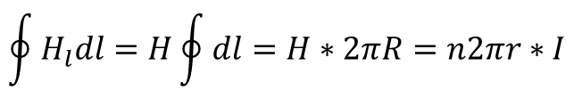
vektor istalgan nuqtada maydon kuch chiziqlariga urinma bo’ylab yo’nalgan, shu sababli
R radiusli konturni olamiz. Toroiddagi simlar o’ramining soni n⋅2’r ga teng va barcha kuch chiziqlari konturni sizib o’tadi.
Sirkulyatsiya ifodasiga asosan:
$$\oint{H_{l}dl=H\oint{dl=H∗2πR=n2πr∗I}}$$

Slide 45
bu yerdan
Agar toroid juda tor bo’lsa,
ga tengdir
U holda
N=n⋅I
ga teng bo’ladi.

Slide 46
Thank you for attention.

Slide 47
Foydalaniladigan asosiy darsliklar va o’quv qo’llanmalar ro’yxati
(List of basic textbooks and manuals used.)
Kalashnikov S.G. Umumiy fizika kursi. Elektr. Oliy o’quv yurtlarining fizika ixtisosi bo’yicha darslik. O’qituvchi, Toshkent-1979, 615 bet
Сивухин Д.В. Курс общeй физики. т.Ш, Электричество, Учебное пособие для студентов физических специалностей высших учебных заведений. Наука, М.-1977, 687 стр.
Volkenshteyn V.S.Umumiy fizika kursidan masalalar to’plami. Oliy texnika o’quv yurtlari uchun o’quv qo’llanma. O’qituvchi. Toshkent 1969, 440 bet.
Сивухин Д.В. Электричество, Курс общeй физики М.2004
Nurmatov N.A. “Elektr va magnetizm” fanidan o’quv-uslubiy majmua, O’zMU, 2011.

Slide 48
Qo’shimcha adabiyotlar (Additional Literature)
1.J.Kamolov, I.Ismoilov, U.Begimqulov va boshqalar. Elektr va magnetizm. T.: Iqtisod moliya, 2007 y.
2.Волкенштейн В.C Сборник задач по общэму курсу физики. М.2004
3.Savelev I.V. Umumiy fizika kursi. II qism. Oliy texnika o’quv yurtlari uchun qo’llanma. O’qituvchi, Toshkent-1976 450 bet
4.Зисман Г.А. Тодес О.М. Курс общэй физики. т.II, Электричество, Учебное пособие для студентов физических специалностей высших учебных заведений. Наука, М.-1972, 360 стр.
5.Матвеев А.Н. Электричество и магнетизм. Высшая школа. М.-1983
6.Buribaev I. Elektr va magnetizm Ma’ruzalar matni. Universitet. 2000y.
7.«Fizikadan praktikum». Elektr va optika. Iveronova taxriri ostida. T.1968 y.
8.Buribaev I., Karimov R. Elektr va magnetizmdan fizpraktikum. Universitet. T. 200

